Slide 1
高级功能演示
代码高亮 · Mermaid图表 · LaTeX公式

Slide 2
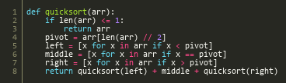
代码高亮
支持多种编程语言的语法高亮：

Slide 3
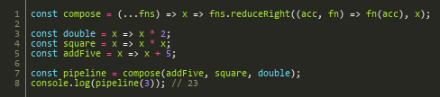
JavaScript示例

Slide 4
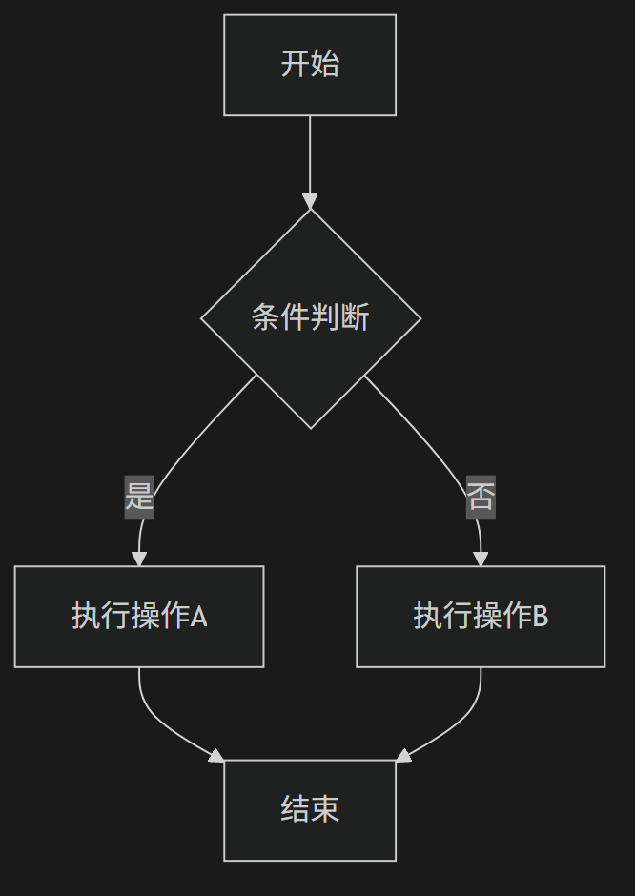
流程图

Slide 5
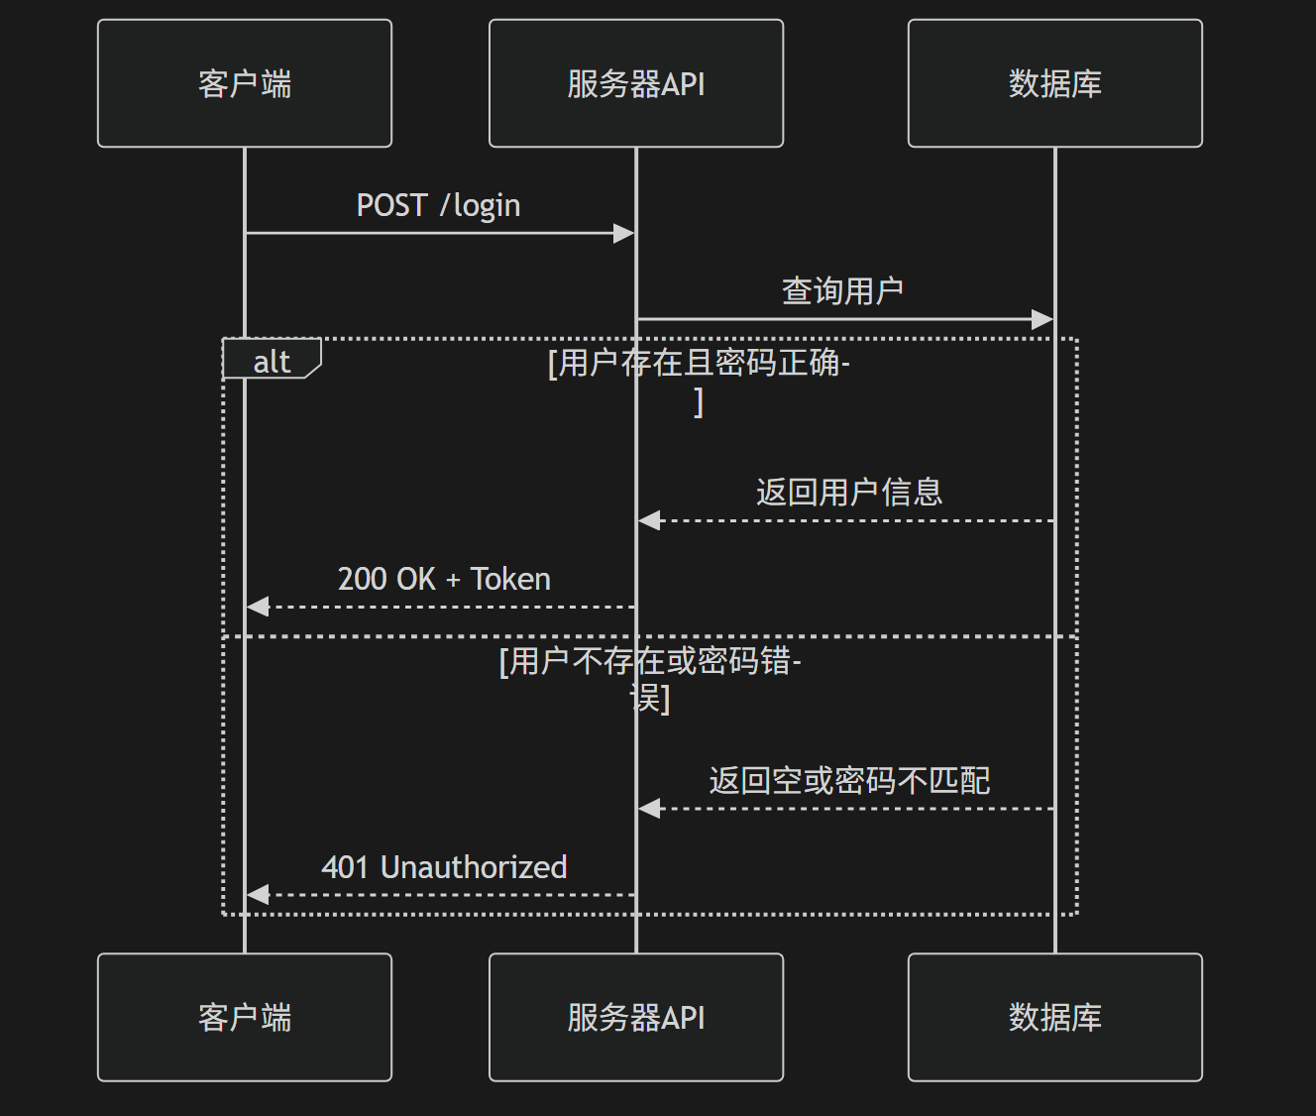
序列图

Slide 6
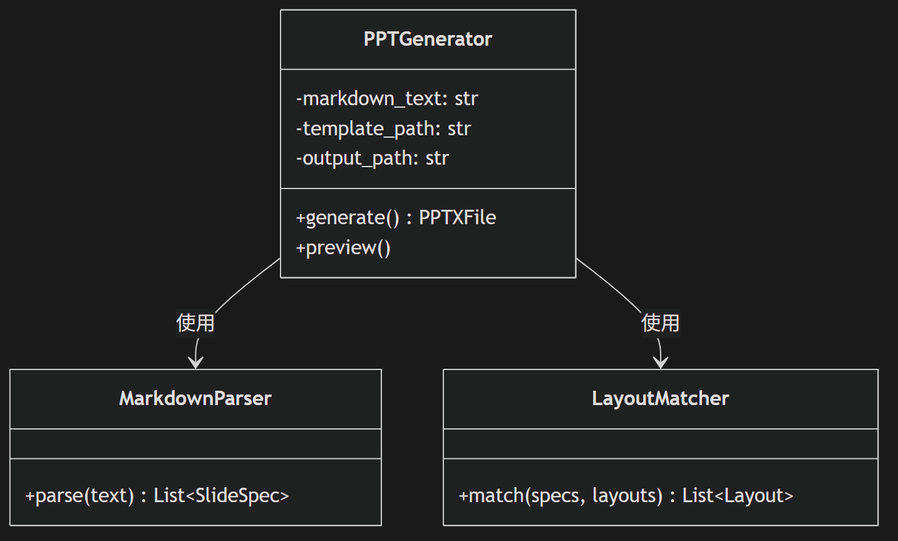
类图

Slide 7
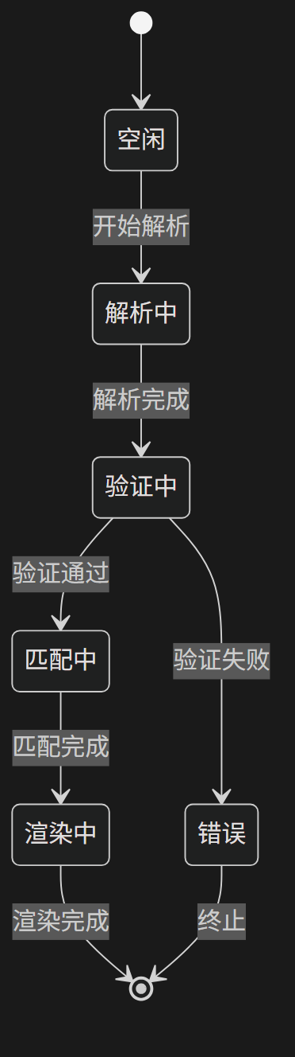
状态图

Slide 8




LaTeX数学公式
基础公式
欧拉公式：$e^{i\pi} + 1 = 0$
勾股定理：$a^2 + b^2 = c^2$
求和公式
积分公式
矩阵
$A = \begin{bmatrix}1 & 2 & 3 \4 & 5 & 6 \7 & 8 & 9\end{bmatrix}$
行列式：$\det(A) = \begin{vmatrix}a & b \c & d\end{vmatrix} = ad - bc$

Slide 9
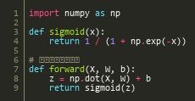
组合演示
代码与图表结合

Slide 10
总结
预渲染管线支持：
代码高亮：支持多种编程语言
Mermaid图表：流程图、序列图、类图、状态图等
LaTeX公式：数学公式渲染
所有内容预渲染为图片，确保在PPT中完美显示。

